Slide 1
Путешествие в Гжель

Slide 2
Знакомство с Гжелью
Есть в Подмосковье такое местечко,
Белая рощица, синяя речка.
В этой негромкой российской природе
Слышится эхо волшебных мелодий.

Slide 3
Немного истории
Гжель – это старинное село, расположенное на берегу реки Гжелка. Много веков здесь жили гончары, делавшие уникальные вещи.
И судя по всему, именно село Гжель стало центром зарождения такого распространённого промысла, как изготовление изделий из глины.
И светлеет вода родниковая,
И дыхание ветра свежей,
Расцветает Гжель васильковая,
Незабудковая Гжель.

Slide 4
Глина, которой пользуются мастера
Впервые Гжель была упомянута еще в 14 веке, Обширная добыча глины в этом районе началась в 1663 году. Глина добывалась сначала для изготовления аптекарских сосудов, а потом здесь стали изготавливать посуду, игрушки, изразцы. Изготавливалось все это из цветных глин, расписывалось яркими красками по белой эмали.

Slide 5
Гончарный круг
Гончарный круг — станок для формовки посуды и керамических изделий

Slide 6
Изделия перед обжигом
Изделия обжигают при температуре – 1200 С.
Самый главный этап производства гончарных изделий, обжигание глины, отсюда и «Гжель» (жгель).
«Жгель» от глагола «жечь». Но при произношении это было неудобно, и жители переиначили слово в «Гжель».

Slide 7
Изделия после обжига
Фарфоровые чайники, подсвечники, часы, Животные и птицы невиданной красы

Slide 8
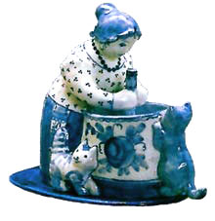
Незатейливый узор Из оттенков краски, Глина белая, фарфор – Атрибуты сказки
Роспись готовых изделий
Голубизну небесную, что сердцу так мила,
Кисть мастера на глину легко перенесла.

Slide 9
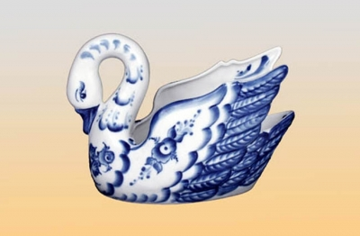
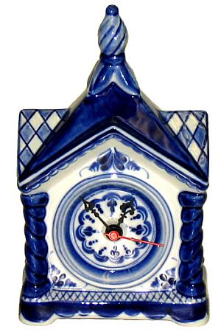
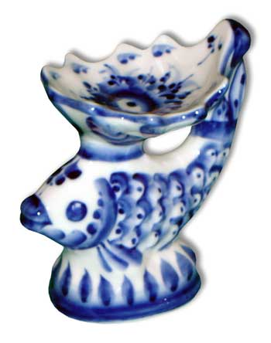
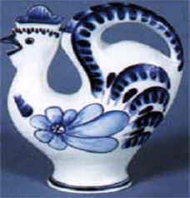
Изделия гжельских мастеров
Деревня в Подмосковье прославилась теперь.
Известно всем в народе ее названье — Гжель.
Гордятся в Гжели жители небесной синевой
Не встретите на свете вы красоты такой!

Slide 10
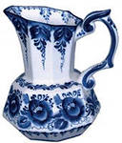
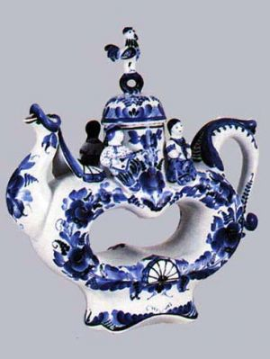
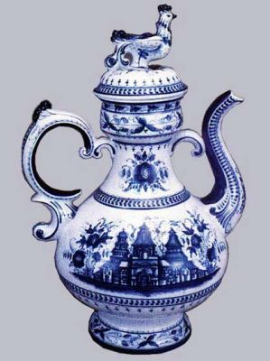
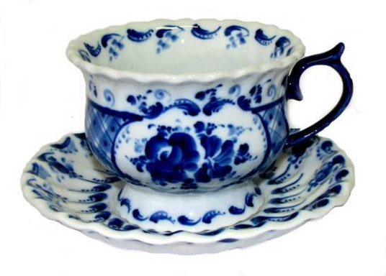
Изделия гжельского завода
,
Скрыта в лёгкости мазка
Тайна чудо - глины.
На Руси живёт века
Промысел старинный

Slide 11
Спасибо за внимание

